Slide 1
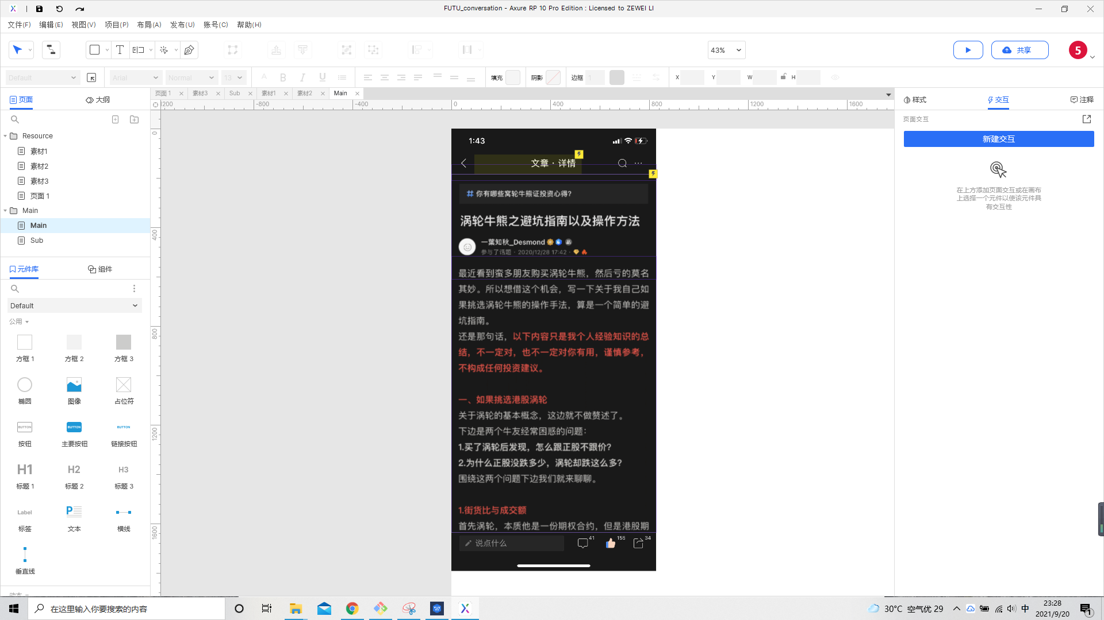
可点击查看对话按钮

Slide 2
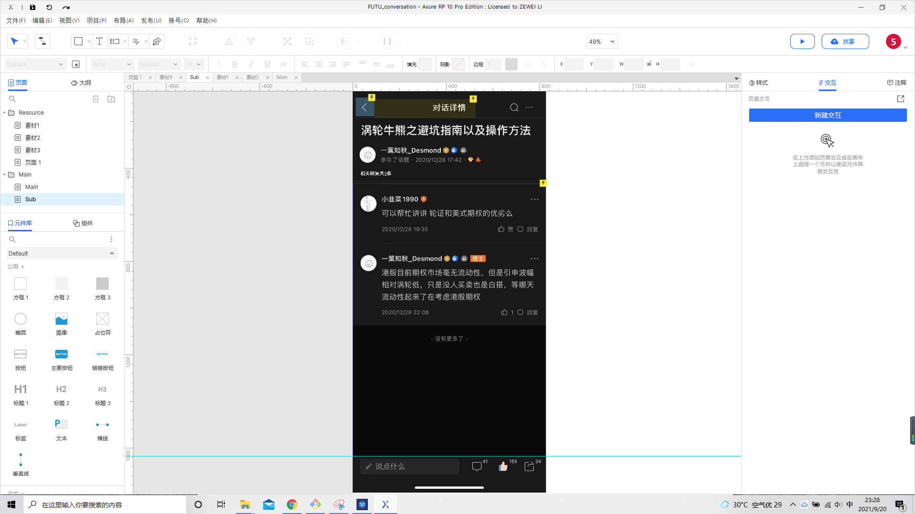
可点击左上角返回按钮

